Slide 1

Victor Huggo
Introdução

Slide 2
Bem-vindos
Introdução a desenvolvimento mobile com Flutter

Slide 3
Tópicos
Instalação
Introdução
Arquitetura
Framework
POO
Dart
Estrutura do projeto em flutter
main.dart
Widgets
Criar um projeto

Slide 4
Instalação

Slide 5
Instalação
Windows

Slide 6
Instalação
Linux

Slide 7
Instalação
Flutter:
  https://docs.flutter.dev/get-started/install

Slide 8
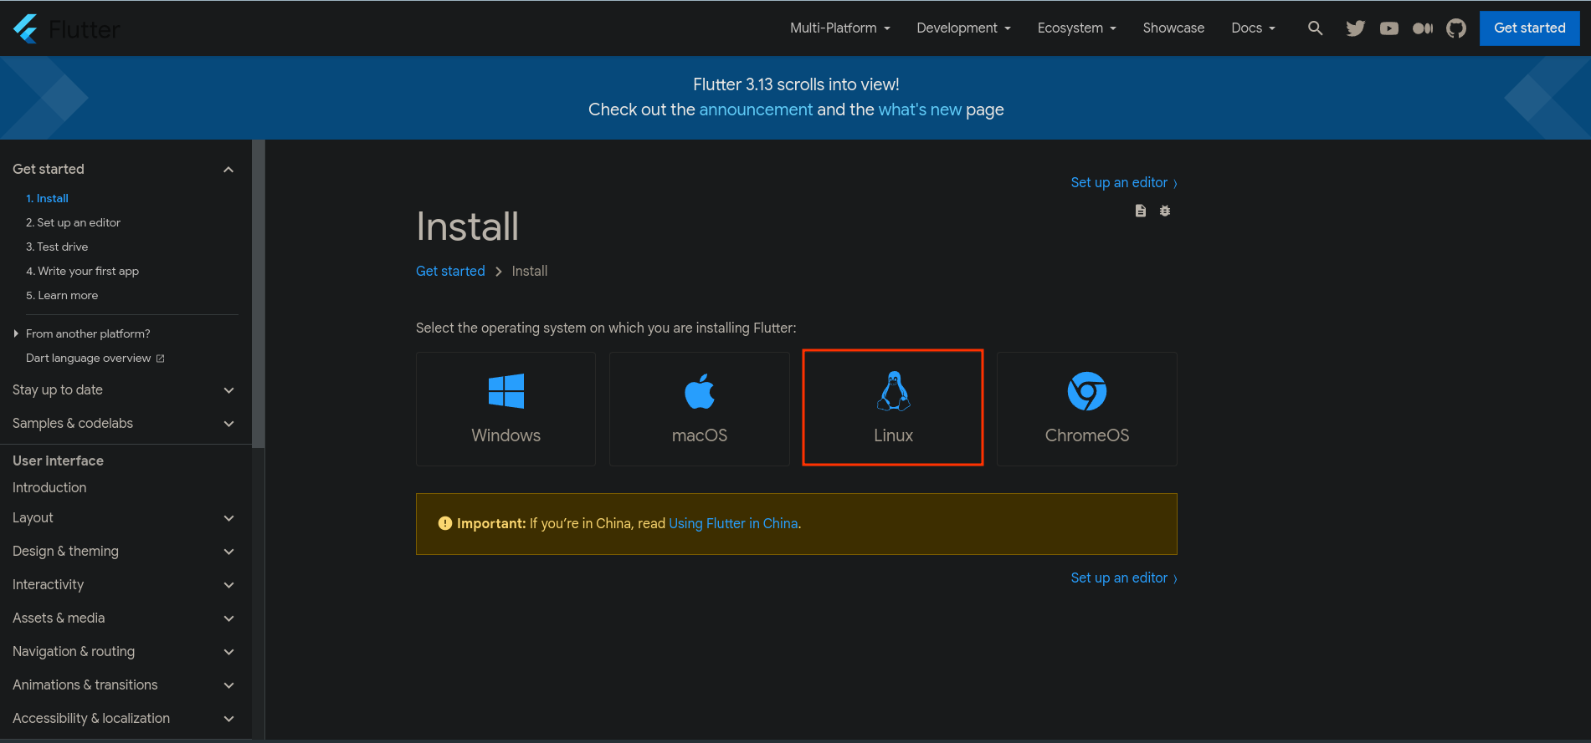

Slide 9
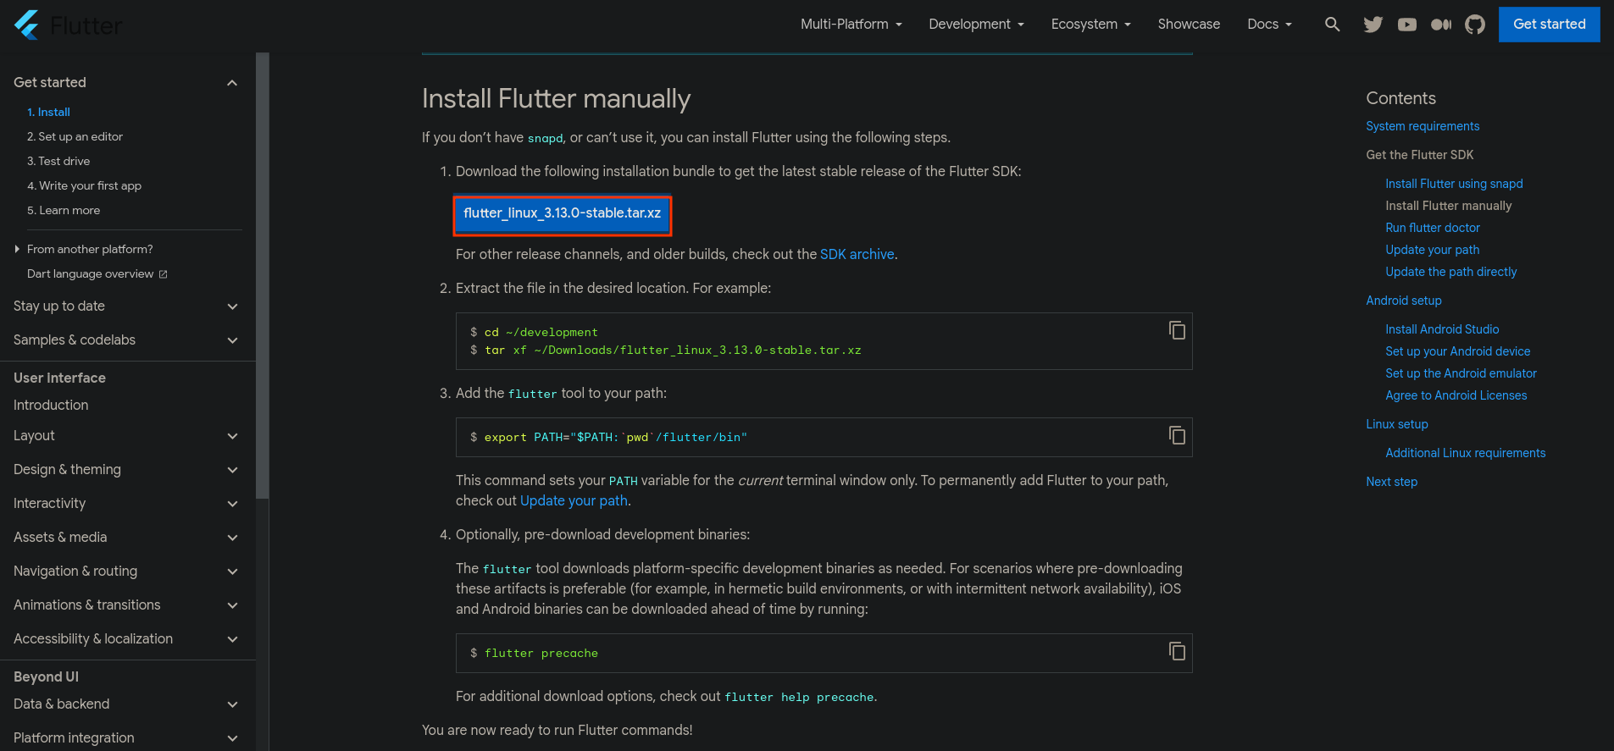

Slide 10
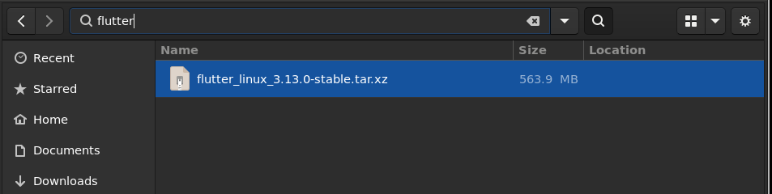
Para descompactar um arquivo .tar.xz
  tar -xvf nome_arquivo
`tar -xvf flutter_linux_3.13.0-stable.tar.xz`
Vai gerar uma pasta com o nome flutter

Slide 11
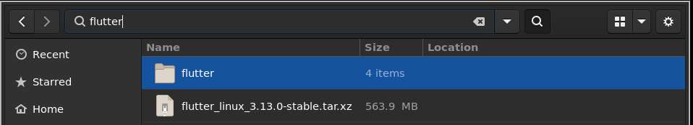
Agora, adicionar flutter ao PATH
  Variável de ambiente
Primeiro, vamos mover a pasta flutter para um lugar conhecido (de sua preferência), para quando precisar, saber onde está o flutter

Slide 12
Instalação
Se não souber onde guardar:
`mv flutter ~/.local/share/applications/`
Agora, adicionar o flutter ao PATH

Slide 13
Instalação
Como já sabemos onde o flutter está fica mais fácil
Abrir seu arquivo de configuração
  Estou usando bash, então o meu é fica em ~/.bashrc

Slide 14
Instalação
Dentro do seu arquivo de configuração, adicionar a seguinte linha
export PATH="$PATH:~/.local/share/applications/flutter/bin"
Agora você consegue rodar comandos flutter
pelo terminal

Slide 15
Instalação
flutter doctor
É um comando que mostra se a instalação do flutter está correta

Slide 16
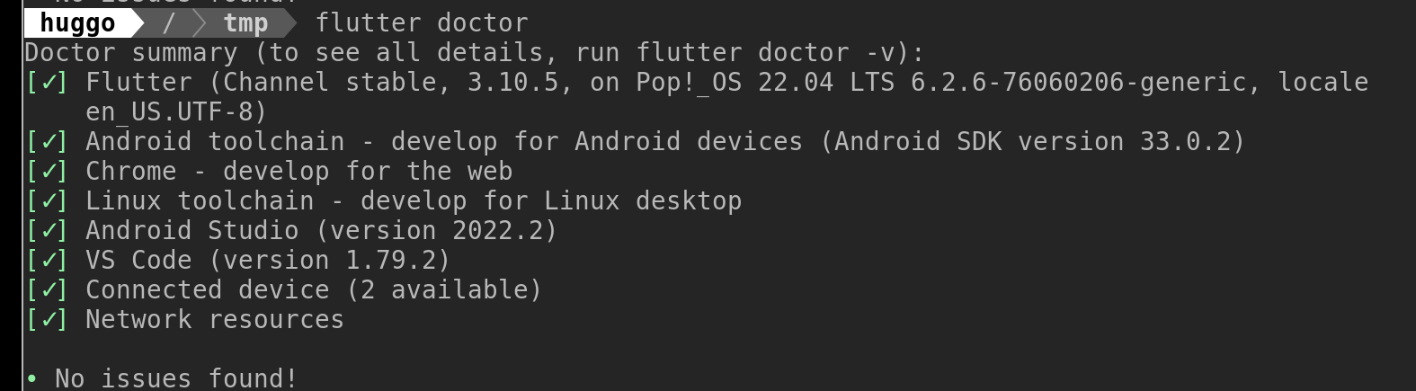
Instalação
Na primeira vez que instalar, vai pedir para confirmar as licensas do google
`flutter doctor –android-licenses`
  E basta ir confirmando

Slide 17
Introdução

Slide 18
Introdução
Flutter é um framework cross-platform criado pelo Google
Para criação de aplicativos nativos para:
  Android, IOS, Web, Windows, Linux e macOS.

Slide 19
Origem e evolução

Slide 20
Origem e evolução
Iniciado em 2014, codinome “sky”, com o objetivo de encontrar uma melhor maneira de construir interfaces para o mobile.
2015: foi apresentado durante a Dart Developer Summit, onde código Dart foi executado em um aparelho Android e apresentado com o nome Flutter.

Slide 21
Origem e evolução
2017: foi apresentado no Google IO (grande evento)
  Em uma sessão de live coding, onde o app construído foi integrado ao Firebase e com acesso à camera.

Slide 22
Origem e evolução
2018: novamente no Google IO, agora com grande expectativa
  Palestras sobre gerenciamento de estado, uso do material design e uma sessão de live coding.

Slide 23
Origem e evolução
Dezembro, 2018: lançamento da versão 1.0
  Destaque ao projeto Hummingbird, que futuramente se tornou o Flutter para Web.

Slide 24
Origem e evolução
Até a versão 1.2, Flutter entregava apps para IOS e Android
2019: lançamento da versão 1.5 no Google IO
  “Flutter não é mais um framework mobile, mas um framework multi-platforma.”

Slide 25
O que é Flutter

Slide 26
O que é Flutter
Definição oficial:
  “Flutter transforma o processo de desenvolvimento de aplicativos. Construa, teste e implante belos aplicativos móveis, web, desktop e embarcados de alta qualidade a partir de um único código-fonte”

Slide 27
O que é Flutter
“construa aplicativos para qualquer tela”
Você vai escrever o código apenas uma vez e seu aplicativo pode ser executado em 6 plataformas diferentes.
Utilizando a linguagem Dart (que também foi criada pelo google).

Slide 28
O que é Flutter
“Flutter é um projeto opensource do Google para construir aplicativos lindos, compilados nativamente, multi-plataforma a partir de uma única base de código.”

Slide 29
O que é Flutter
Velocidade
Produtividade
Flexibilidade

Slide 30
O que é Flutter
Velocidade
“O código Flutter é compilado para código de máquina ARM ou Intel, bem como JavaScript, para desempenho rápido em qualquer dispositivo.”

Slide 31
O que é Flutter
Produtividade
“Crie e itere rapidamente com o Hot Reload. Atualize o código e veja as alterações quase instantaneamente, sem perder o estado.”

Slide 32
O que é Flutter
Flexibilidade
“Controle cada pixel para criar designs personalizados e adaptáveis que ficam ótimos em qualquer tela.”

Slide 33
Por que Flutter

Slide 34
Por que o Flutter
3 pilares do Flutter
Desenvolvimento rápido
Interfaces super bonitas
Performance nativa

Slide 35
Por que o Flutter
Criado e mantido pelo Google
Mais de 170 widgets (componentes)
Principais plugins para acesso à recursos nativos do celular (bateria, câmera, etc) também são mantidos pelo google

Slide 36
Por que o Flutter
O código Dart é executado diretamente pelo aparelho
Alta performance: aplicativos rodam em 60 frames por segundo (ou até em 120)

Slide 37
Developer
experience

Slide 38
Developer experience
Hot reload e hot restart
Alterações no código são refletidas em menos de 1 segundo no celular ou emulador
Caso precise reiniciar, leva cerca de 2 segundos

Slide 39
Developer experience
Como funciona:
Dart VM (Dart Virtual Machine), onde o código Dart é executado
  Oferece just-in-time compiler (JIT) com recompilação incremental

Slide 40

Você está fazendo alterações em 4 arquivos
  (o tempo para as alterações serem
  refletidas não muda, pode ter 10 arquivos)

Slide 41
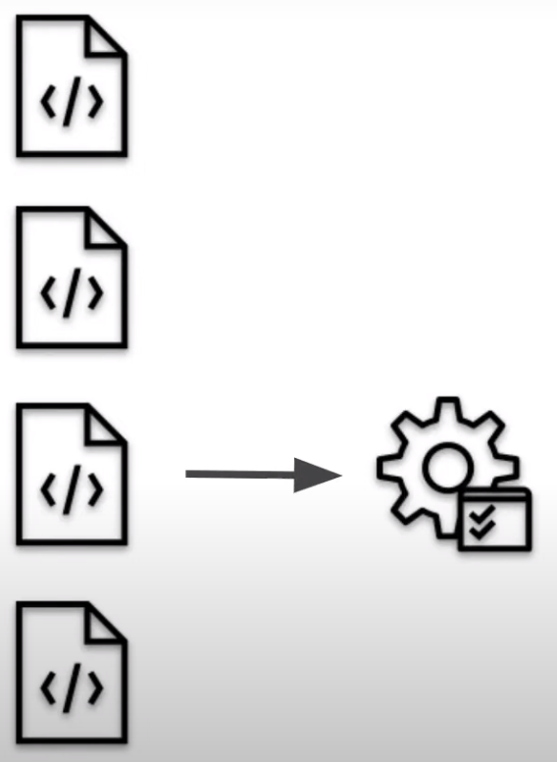
Ao salvar uma alteração
Ela é injetada na VM
E o app é reconstruído
Mantendo o estado

Slide 42
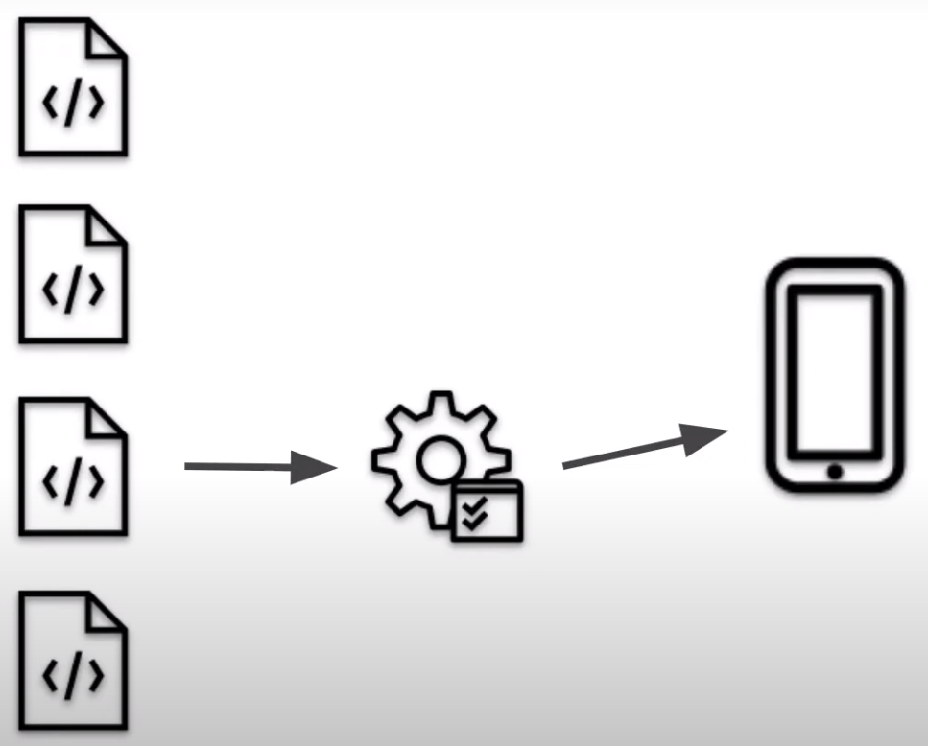

Slide 43
Quem usa?

Slide 44
Quem usa?
Google, BMW, NewYork Times (jogo de palavras cruzadas), Nubank, getninjas, entre outros.

Slide 45
POO

Slide 46
POO
A programação orientada a objetos é um modelo de programação onde diversas classes possuem características que definem um objeto na vida real.
Cada classe determina o comportamento do objeto definido por métodos e seus estados possíveis definidos por atributos.

Slide 47
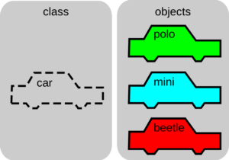
POO
classe e objetos

Slide 48
POO
Herança:
Classes pode compartilhar métodos e atributos entre si como.
Ex: em um sistema escolar, temos uma classe Pessoa que contém características que definem uma Pessoa.

Slide 49
POO
Herança:
Porém, dentro do sistema temos uma outra classe Aluno, que contém os mesmos atributos de Pessoa, além de outros atributos que apenas alunos podem ter.

Slide 50
excalidraw

Slide 51
Dart

Slide 52
Dart
Algumas características da linguagem:
Tipada, porém opcional.
High Order Functions ( forEach(), map(), etc ).
Utiliza sintaxe C-style (como C#, Javascript).
Pode ser compilada e interpretada.

Slide 53
Dart
Tipos suportados:
Numbers → int, double
Strings → String
Boolean → bool
collections (list, map) → List<String>, Map<String, dynamic>

Slide 54
Dart
Hello world
void main() {
print('Olá, Mundo!');
}

Slide 55
Dart
Variáveis

Slide 56
Dart variáveis
String name = 'Voyager I';
int year = 1977;
double antennaDiameter = 3.7;

Slide 57
Dart variáveis
var name = 'Voyager I';
var year = 1977;
var antennaDiameter = 3.7;

Slide 58
Dart variáveis
List<String> flybyObjects = ['Jupiter', 'Saturn', 'Uranus', 'Neptune'];
Map<String, String> image = {
'tags': 'saturn',
'url': '//path/to/saturn.jpg'
};

Slide 59
Dart
Inferência
Colocar o mouse em cima de um `var` mostra o tipo

Slide 60
Dart
Controles de fluxo

Slide 61
Dart controles de fluxo
if (year >= 2001) {
print('21st century');
} else if (year >= 1901) {
print('20th century');
}

Slide 62
Dart controles de fluxo
for (var object in flybyObjects) {
print(object);
}

Slide 63
Dart controles de fluxo
for (int month = 1; month <= 12; month++) {
print(month);
}

Slide 64
Dart controles de fluxo
while (year < 2016) {
year += 1;
}

Slide 65
Dart
Funções

Slide 66
Dart funções
int fibonacci(int n) {
if (n == 0 || n == 1) return n;
return fibonacci(n - 1) + fibonacci(n - 2);
}
var result = fibonacci(20);

Slide 67
Dart
Tratamento de exceções

Slide 68
Dart tratamento de exceções
try {
for (var item in items) {
print(‘item: $item’);
}
} catch (e) {
  print('Houve um erro: $e');
} finally {
  print('Não houve nenhum erro: $e');
}

Slide 69
Estrutura do
projeto

Slide 70
excalidraw

Slide 71
Arquitetura

Slide 72
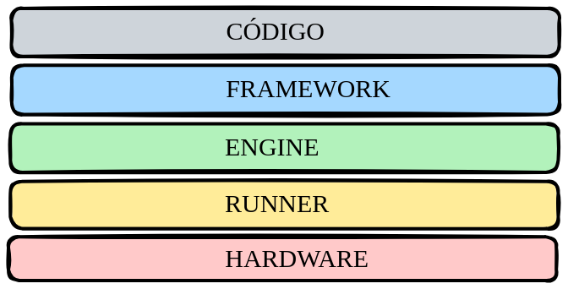
Arquitetura

Slide 73
Arquitetura
Código
  Código do aplicativo
  Depêndencias
  Imagens
> camada onde atuamos

Slide 74
Arquitetura
Framework
  Framework em si
  APIs disponíveis
> widgets, gestures, etc

Slide 75
Arquitetura
Engine, “motorzinho do flutter”
  3 bibliotecas principais
    Skia: gráficos em 2d
    Text: mesma usada no google chrome
    Dart:io: para construção de interfaces
  > Responsável por unir o código ao framework

Slide 76
Arquitetura
Runner
  Android/IOS runner
  > Responsável por controlar as instruções binárias ao hardware

Slide 77
Arquitetura
Hardware
  Parte física

Slide 78
Framework
APIs que podemos utilizar
Material, Cupertino
Widgets
Rendering
Animation, Painting, Gestures
Foundation

Slide 79
Programação orientada a objetos

Slide 80
Dart
Características
Dartpad.dev
Hello world
Estruturas de condição
Estruturas de repetição
Tratamento de exceções

Slide 81
Instalação
Flutter
Instalar
Adicionar ao path
Flutter doctor
Android Studio
Instalar
Criar emulador
Configurar Flutter
Criar projeto Flutter

Slide 82
Estrutura do projeto
android
ios
assets
lib
  main.dart
pubspec.yaml

Slide 83
main.dart
Como funciona
Ponto de entrada para início do app

Slide 84
Widgets
MaterialApp
Scaffold
Stateless x Stateful
State

Slide 85
Criar um projeto
Colocar na prática

